Slide 1
麥哲倫計劃
我想要做一艘會游的電動馬達船
（炸蛋之船）
二年孝班 許祐愷YORK

Slide 2
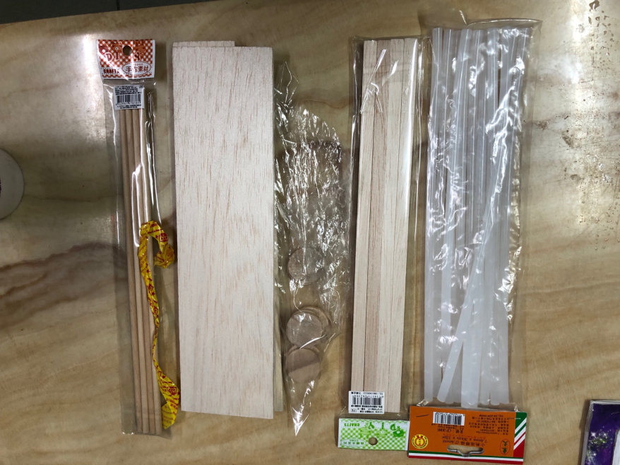
材料： 木條、木片和熱熔膠等材料。
麥哲倫計劃
構想
我本來要是利用廢棄保麗龍作為船的結構，爸爸建議我用木頭片做船結構才會穩，外觀才會漂亮，採用了爸爸的意見。

Slide 3
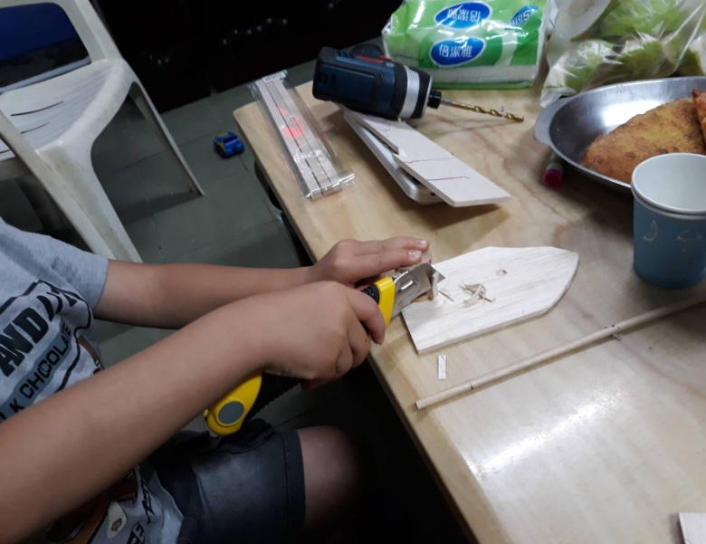
麥哲倫計劃
製造過程：
將船底板截切

Slide 4
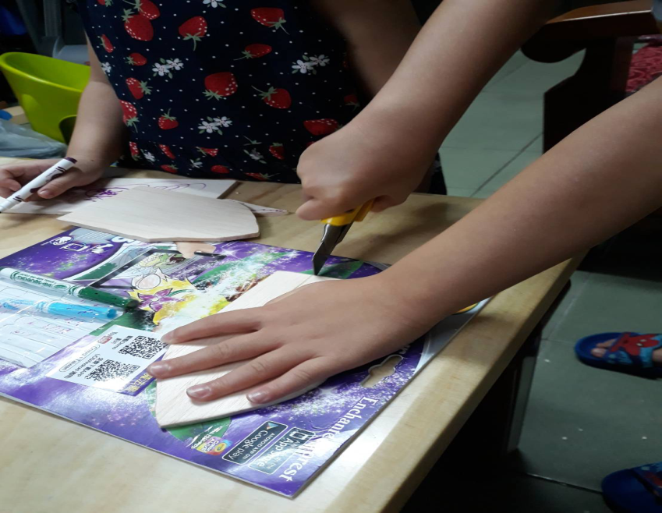
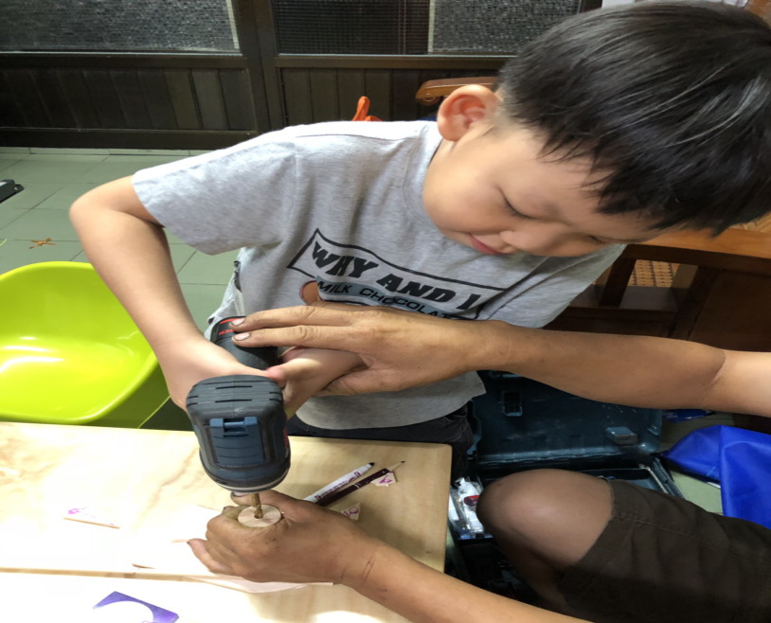
麥哲倫計劃
將船的身體構造截切

Slide 5
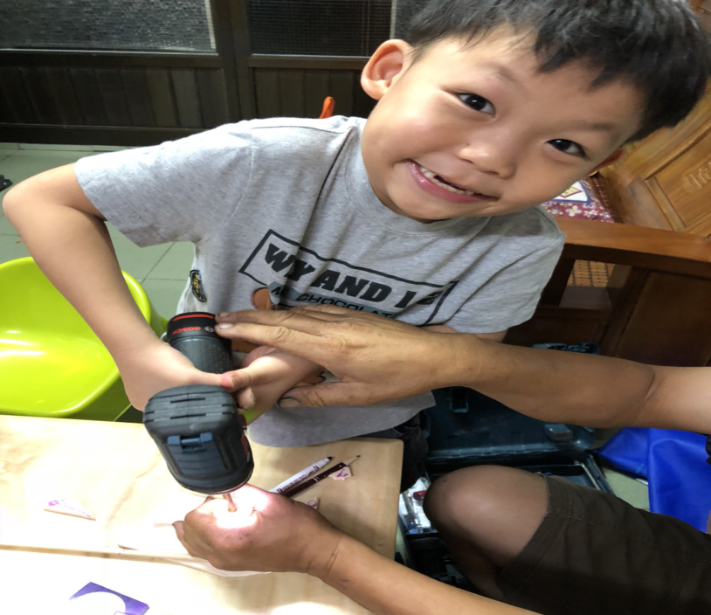
麥哲倫計劃

Slide 6
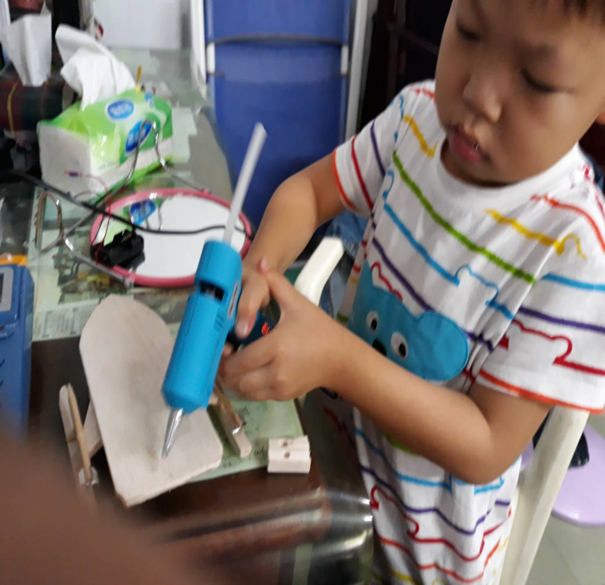
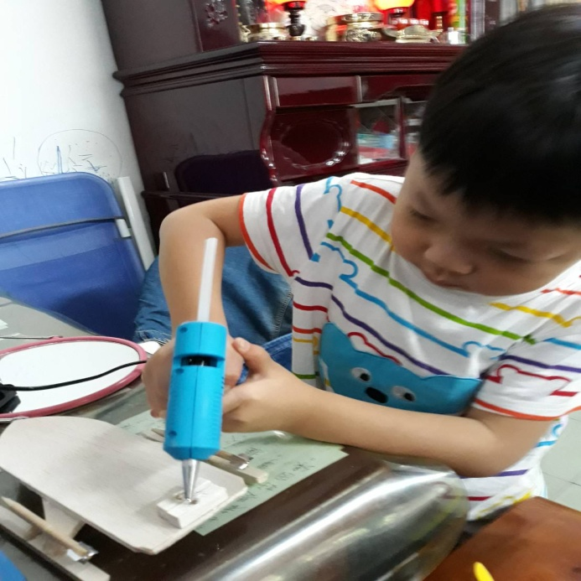
麥哲倫計劃
船型完成要將馬達、配件安裝

Slide 7
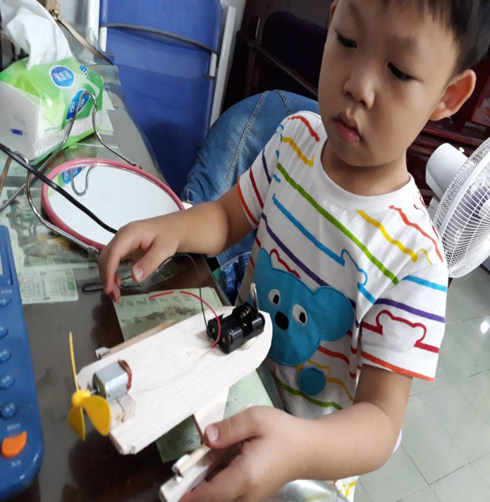
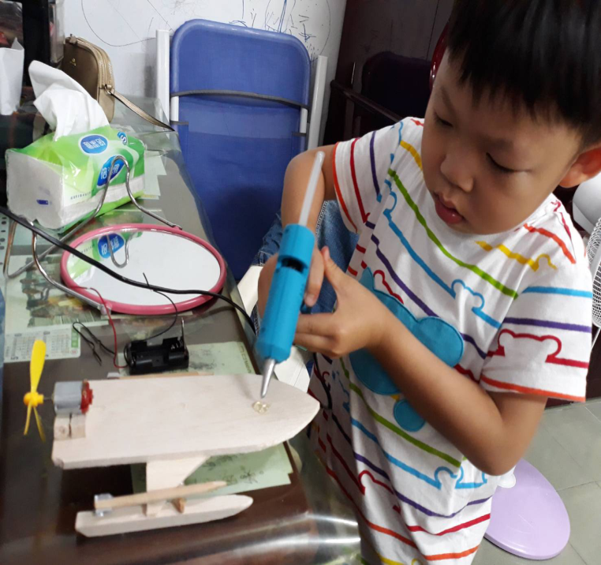
麥哲倫計劃
這是船的發射炸蛋裝備

Slide 8
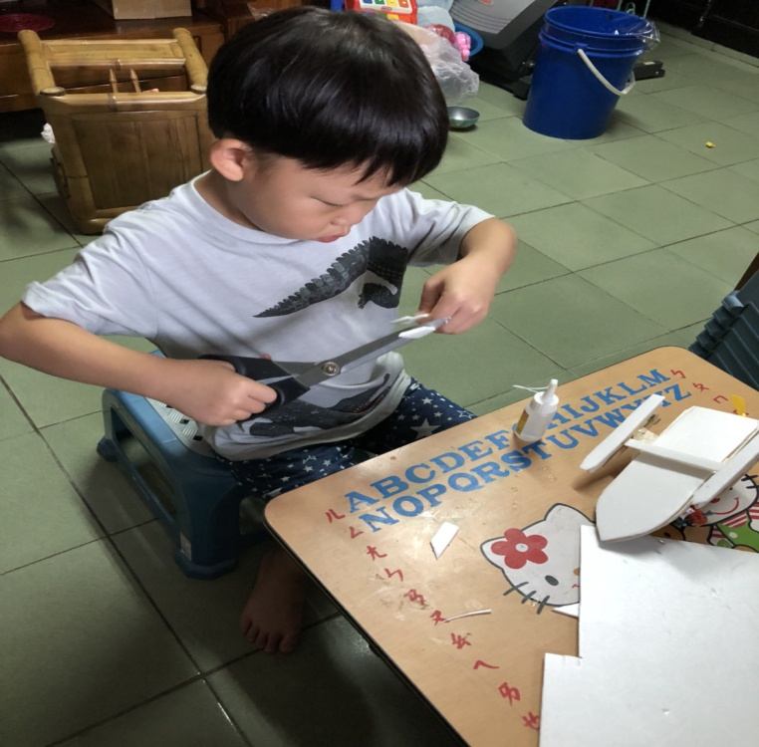
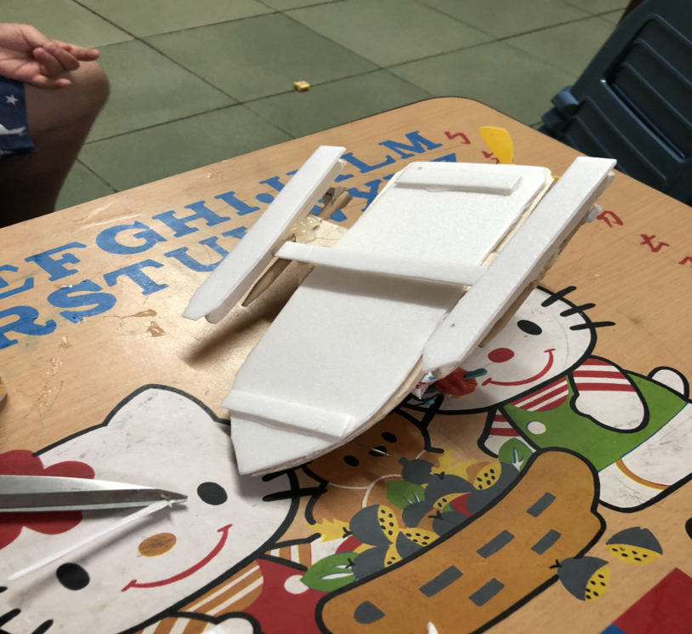
麥哲倫計劃
用保麗龍黏船底

Slide 9
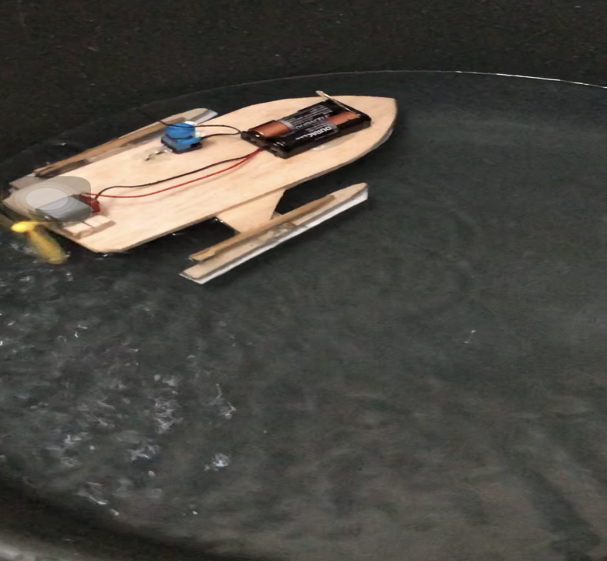
麥哲倫計劃
作品完成（在水中游）

Slide 10
麥哲倫計劃
炸蛋之船影片

Slide 11
麥哲倫計劃
炸蛋之船
完成

Slide 12
麥哲倫計劃
1、今年放暑假時，我請爸爸教我做一艘電動馬達船。
2、爸爸幫我凖備材料、媽媽幫我拍照，爸爸在旁邊看我使用刀及熱熔槍，我負責製作，妹妹在一直吵著說她也要作船。
3、這作品是我和爸爸一起完成的，我們稱為炸蛋之船。
4、在製作過程中爸爸提供意見讓我參考，也讓我學習到工藝技巧，這船可以在水中游，下次我還要在做不一樣作品。

Slide 13
麥哲倫計劃
謝謝老師及大家欣賞
二年孝班許祐愷

